Slide 1
Projektpräsentation für Plörr-Bräu GmbH

Slide 2
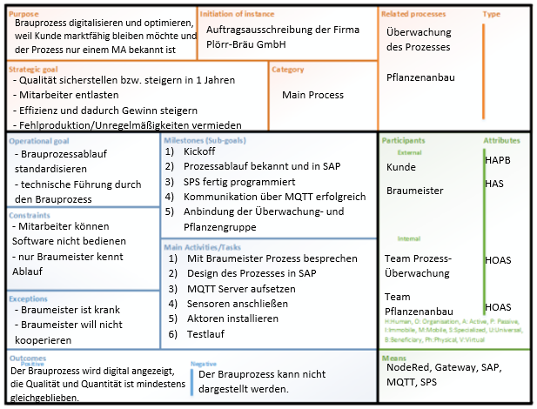
Business Process Canvas

Slide 3
Work Breakdown Structure
Developement
Projekt-
management
Testing
Support
MQTT Server programmieren
Rezepte in SAP einpflegen
Schnittstelle für Pflanzenanbau schaffen
Schnittstelle für Conditioning Monitoring
SAP programmieren
SAP Schnittstelle für die Sensoren
RFID Kennzeichnung (pro Auftrag) erzeugen
Sensoren anbinden und konfigurieren
Aktoren anbinden und konfigurieren
SPS programmieren und anbinden
Gateway aufsetzen
Kommunikationsplan des Systems erstellen
Aktivitätsplan und Verteilung
Kommunikation mit anderen Gruppen
Überprüfung der Ziele und mögliche Anpassung des Projektplans
Stresstest/Integrationstest
Produktionstest/Abnahme
Mitarbeiter Schulung
Kommunikation mit Kunde

